Slide 1







CHÀO MỪNG CÁC THẦY, CÔ GIÁO VÀ CÁC EM
ĐẾN VỚI TIẾT HỌC
TỰ NHIÊN XÃ HỘI

Slide 2
Bài 8: CÙNG KHÁM PHÁ TRƯỜNG HỌC
Tiết 2

Slide 3

KHỞI ĐỘNG VÀ KẾT NỐI

Slide 4
KHÁM PHÁ

Slide 5
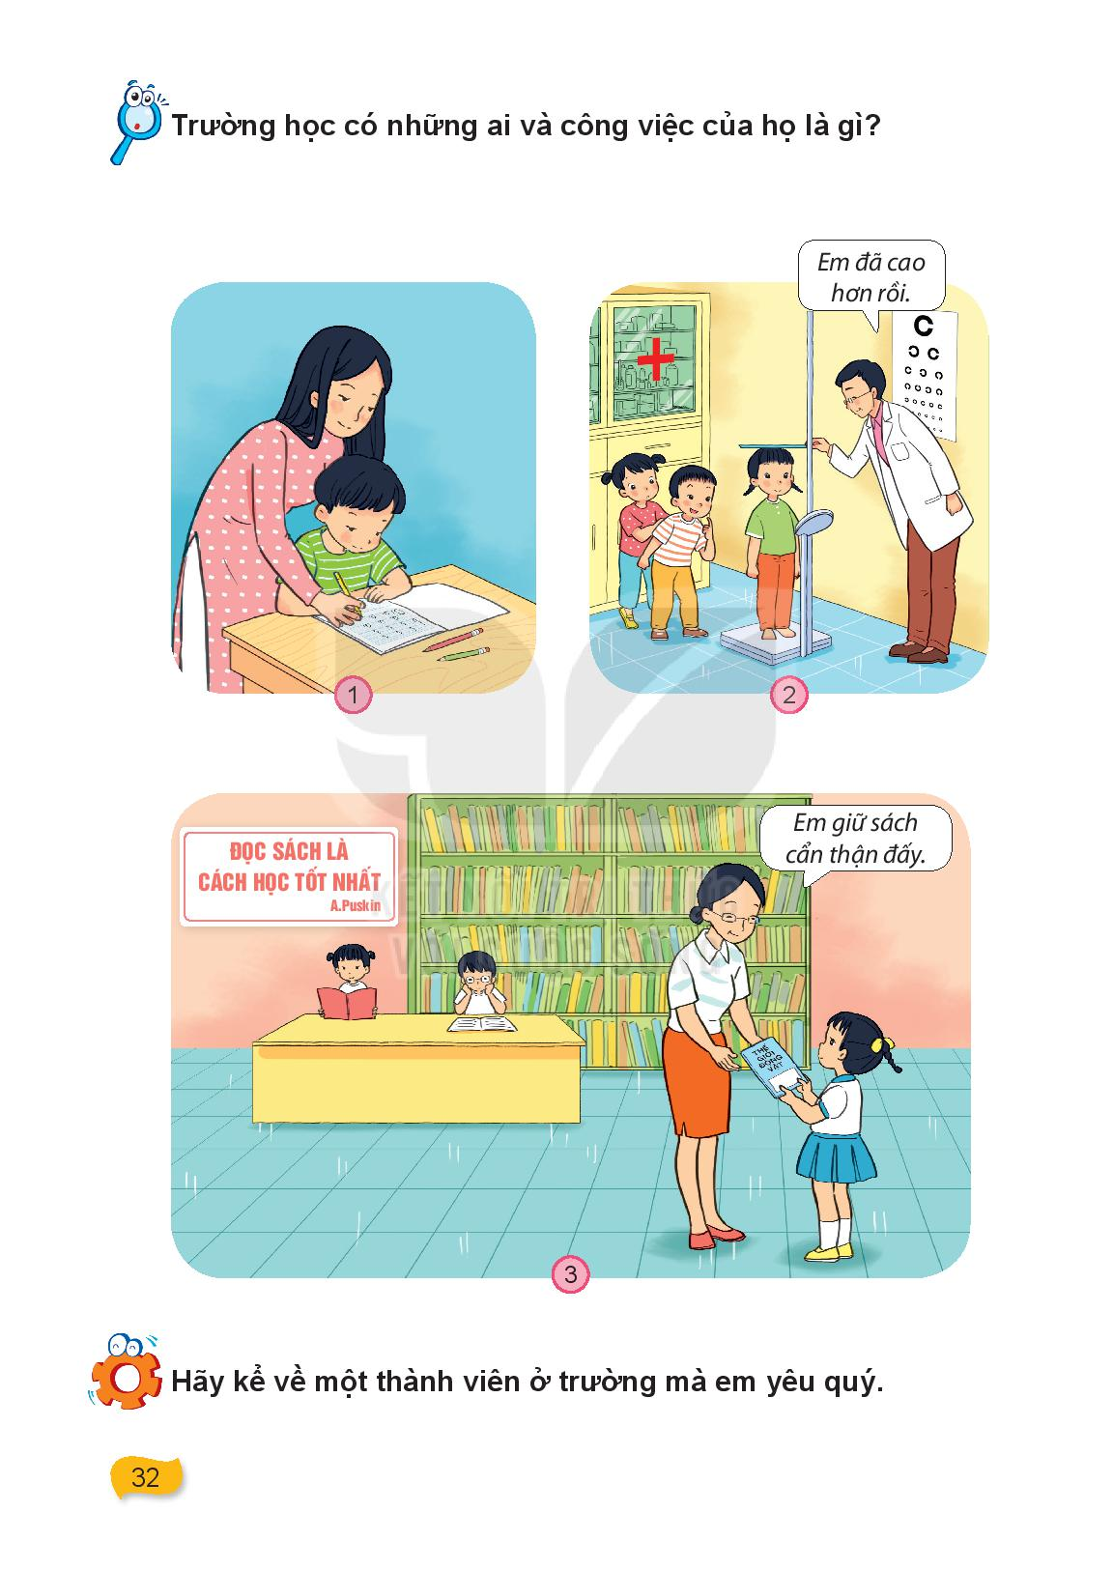

Slide 9
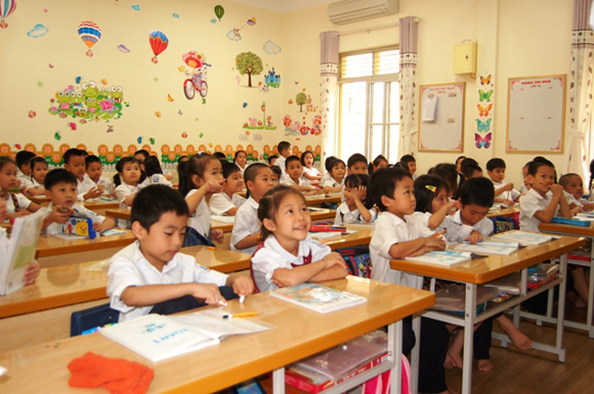

Slide 10
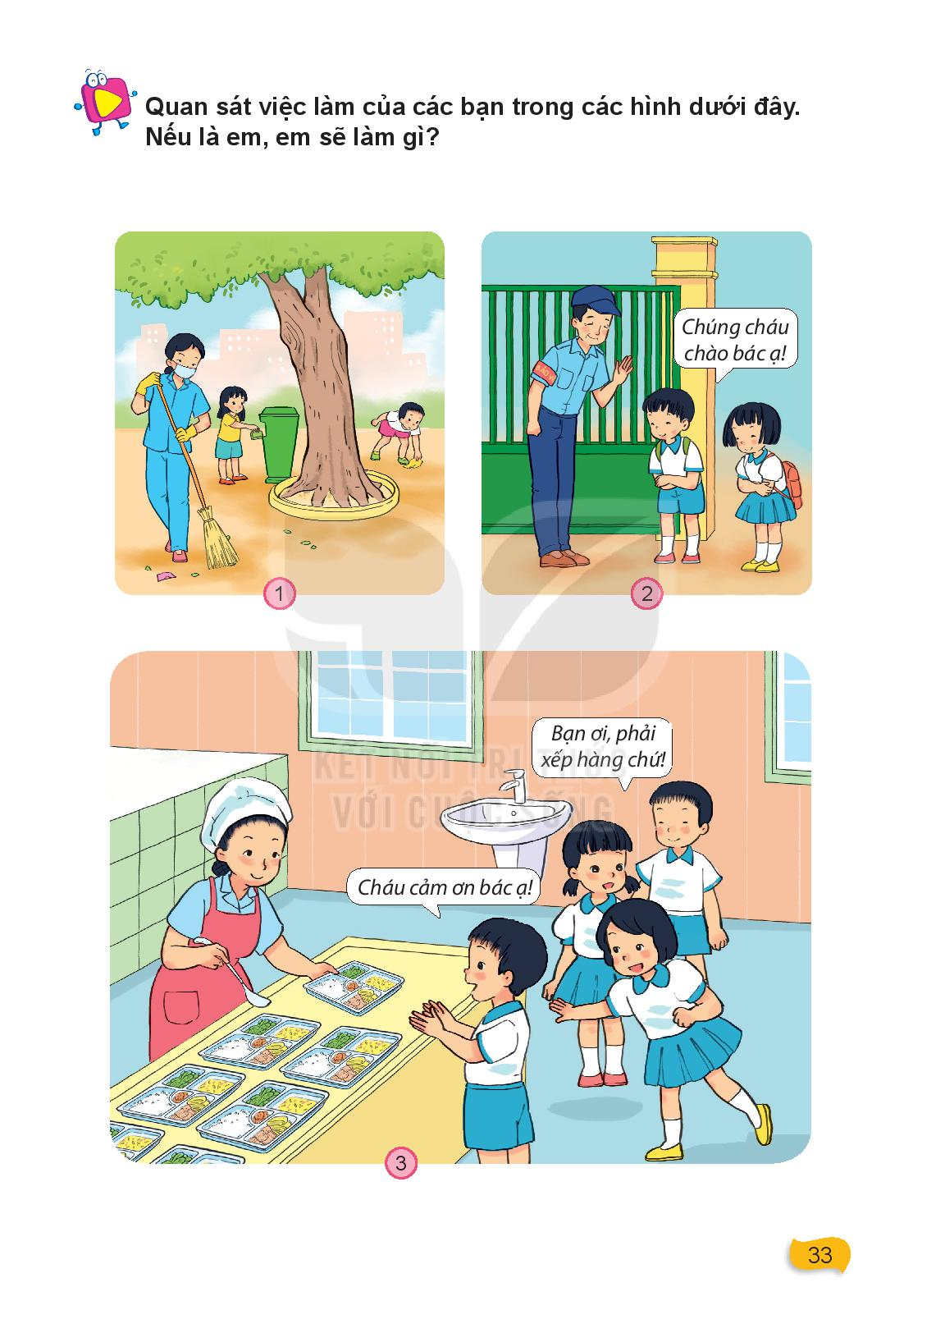

Slide 11


Slide 12
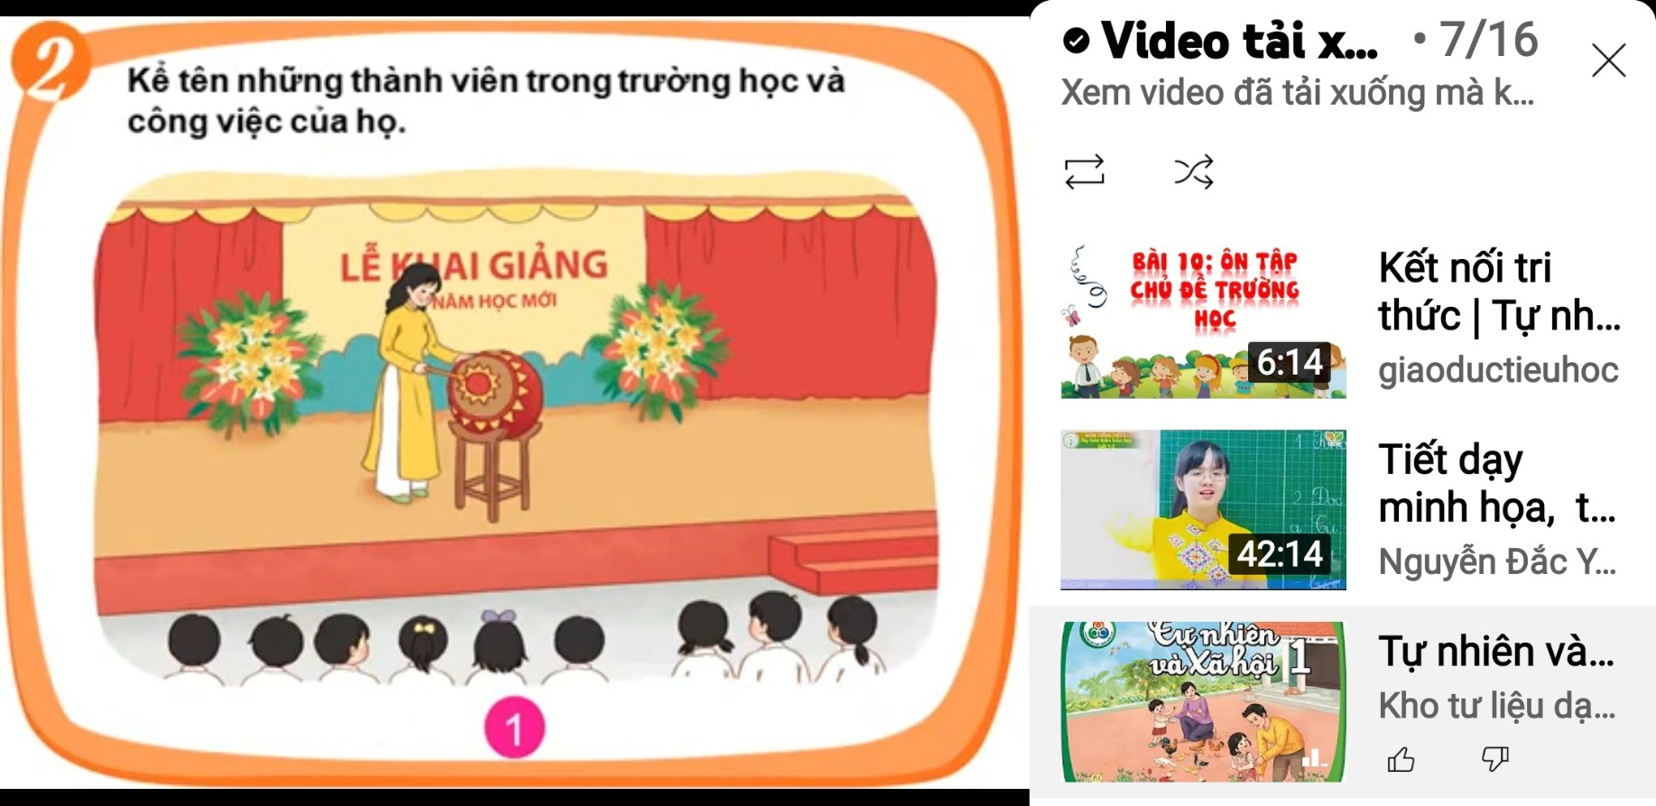

Slide 13
THỰC HÀNH

Slide 14


Hãy kể về một thành viên ở trường mà em yêu quý?

Slide 15
VẬN DỤNG

Slide 16

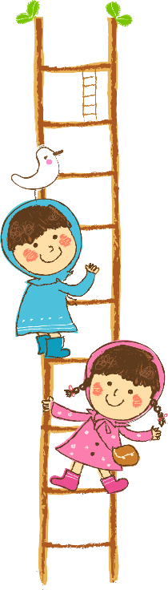


Nêu việc nên làm và không nên làm?

Slide 22
Luôn kính trọng, biết ơn thầy cô và các thành viên khác trong nhà trường.

Slide 23
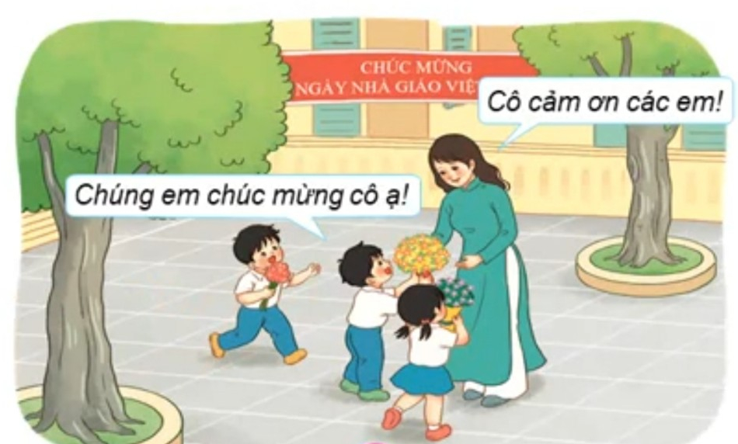
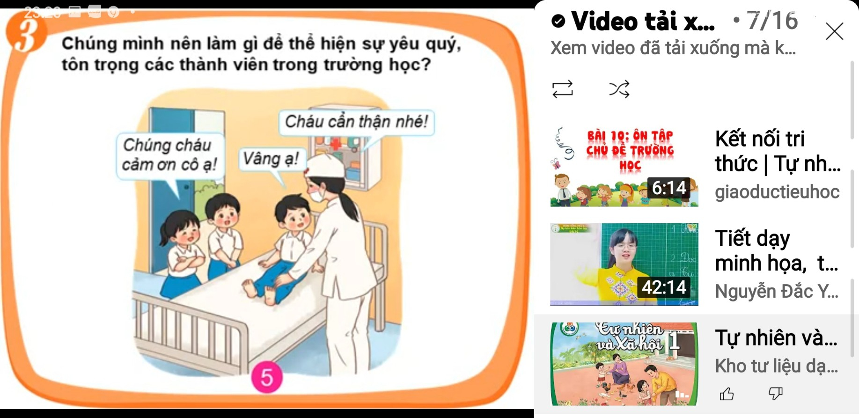
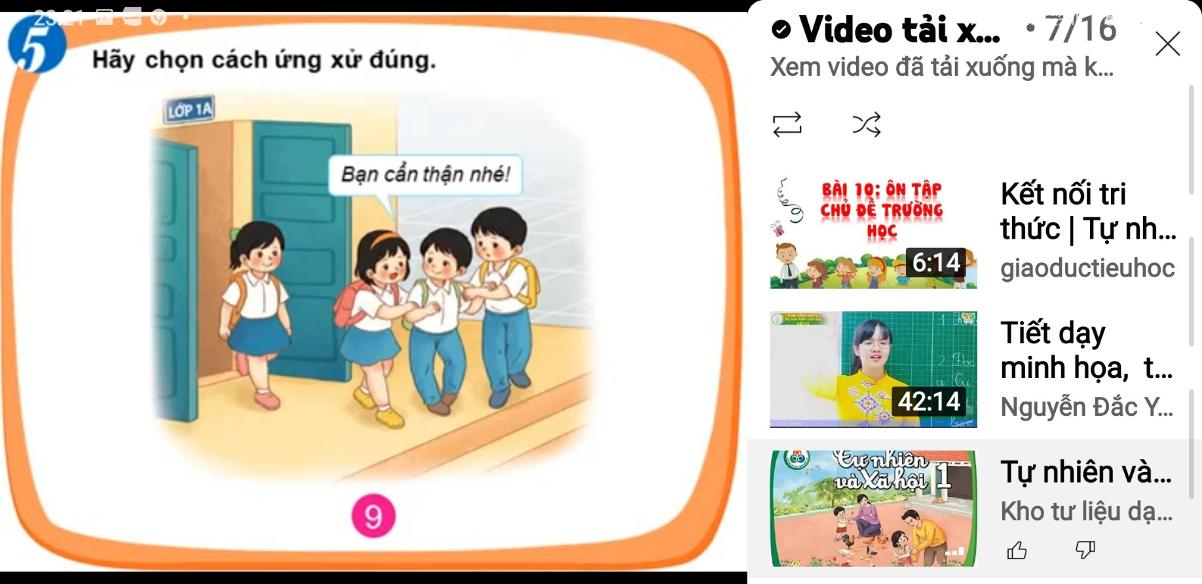

Slide 24
ĐỊNH HƯỚNG
HỌC TẬP TIẾP THEO

Slide 25
Con vận dụng tốt nội dung bài học.
Chuẩn bị bài 7: Cùng khám phá trường học T3

Slide 26


TẠM BIỆT CÁC CON !

